Slide 1
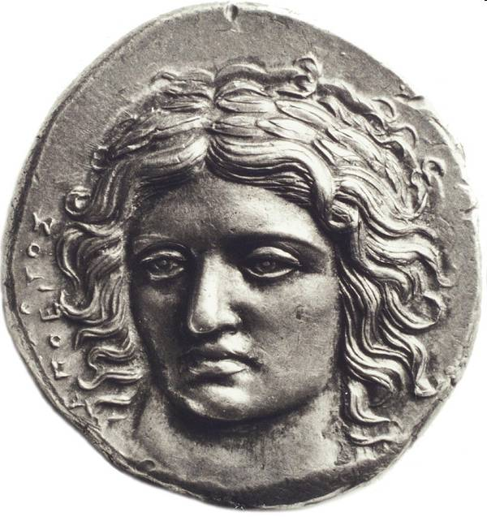

Vertreibung und Vernichtung der Griechen Kleinasiens und Anatoliens
Prof. h.c. Dr. phil. Tessa Hofmann

Slide 2
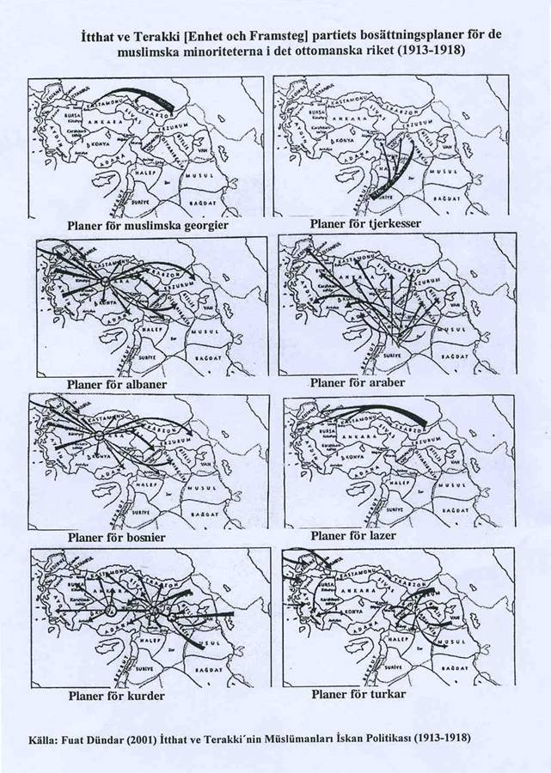
1908 - Ein neuer Staat: die Türkei der Türken
Osmanischer Vielvölkerstaat ⇔ Monoethnischer Nationalstaat
Vielvölkerstaat ⇔
Monoethnischer Nationalstaat
Türkisierung der Ökonomie
Türkisierung durch: Assimilation, Islamisierung, Zwangsumsiedlung, Zersiedelung (2-10%)
Vernichtung nicht türkisierbarer (assimilierbarer) Gruppen

Slide 3
Aufbau einer nationalen (“muslimischen”) Volkswirtschaft durch Boykotte, Diskriminierung und Enteignung
Genozid als Raubzug
Genozidaler Eigentumstransfer im Osmanischen Reich offiziell als “Verwaltung von aufgegebenem Eigentum” umschrieben (emval-ı metruke)
Motive: Versorgung polit. Anhänger und muslimischer Flüchtlinge; persönliche Bereicherung; Aufbau einer nationalen (“muslimischen”) Volkswirtschaft
Gesetz über „aufgegebenes Eigentum“ wurde erst am 11.06.1986 aufgehoben
Seit 1909 und vor allem nach den Balkankriegen 1912/13 eingeführte und propagandistisch orchestrierte Boykotte und Repressalien , um osmanische Christen, in erster Linie Griechen und Armenier, in den Ruin zu treiben. Beispiel: Verbot, die Blätter von Maulbeerbäumen zu sammeln bewirkte Niedergang der Seidenerzeugung und Textilmanufaktur
→ Aufruf, nicht bei Christen zu kaufen

Slide 4
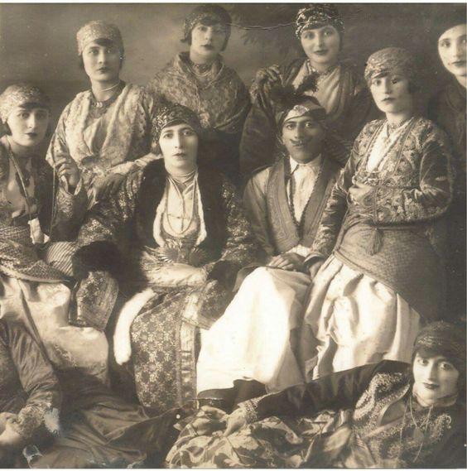
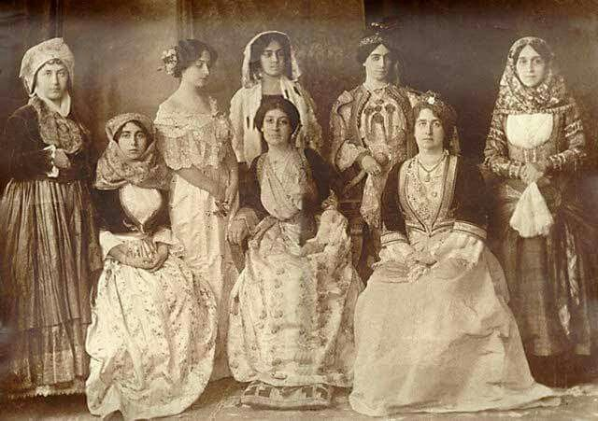
Romyi/rumlar/“GriechInnen“: aus dem Dorf Sille (Konya), unten links; turkophone Karamanlides aus Kappadokien (rechts)

Slide 5
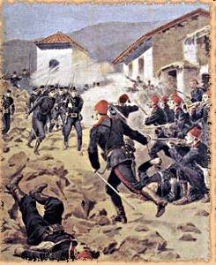
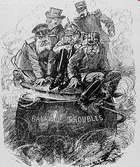
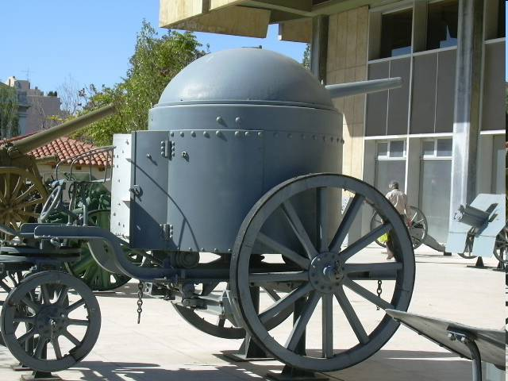
Balkankriege 1912/3

Slide 6
Ismail Enver (Kriegsminister, 1914-18): Rache für den Verlust Rumeliens
“Wie könnte man die Ebenen, die Wiesen vergessen, die mit dem Blut unserer Vorväter getränkt sind? Wie die Orte vergessen, wo türkische Marodeure ihre Reitpferde für ganze vierhundert Jahre versteckt hatten, zusammen mit unseren Moscheen, unseren Gräbern, den Einsiedeleien unserer Derwische, unseren Brücken und Schlössern, um sie nun unseren Sklaven zu überlassen und aus Rumelien nach Anatolien vertrieben zu werden? Das geht über jedes Maß des Ertragbaren hinaus. Ich bin bereit, den Rest meines Lebens zu opfern, um mich an den Bulgaren, den Griechen und Montenegrinern zu rächen.”
Enver 1913 in einem Brief
an seine Frau:
Unsere Wut steigt: Rache, Rache, Rache; es gibt kein anderes Wort!”
Enver in öffentlicher Rede, 1913

Slide 7
Angedrohte Vernichtung (1909-1914)
Juni 1909, osmanischer Oberbefehlshaber Mahmut Şevket gegenüber dem Ökumenischen Patriarchen wegen der irredentistischen griechischen Bewegung: „Wir werden euch alle vernichten! Entweder werden wir untergehen oder ihr!“
Sommer 1914: Regierungschef Said Halim fordert die „gänzliche Entfernung der griechischen Bevölkerung von der kleinasiatischen Küste“. Osmanen griechischer Volkszugehörigkeit gelten diesem Zeitpunkt als „innere Feinde“ bzw. „innere Tumore“.

Slide 8
Christenvernichtung im Schatten des Weltkrieges:
Deutsche Zeitzeugenaussagen
„ Der Minister des Innern Talaat Bey hat sich (…) kürzlich (…) ohne Rückhalt dahin ausgesprochen‚ dass die Pforte den Weltkrieg dazu benutzen wolle, um mit ihren inneren Feinden - den einheimischen Christen - gründlich aufzuräumen, ohne dabei durch die diplomatische Intervention des Auslandes gestört zu werden; das sei auch im Interesse der mit der Türkei verbündeten Deutschen, da die Türkei auf diese Weise gestärkt würde."
„Dem Jungtürken schwebt das europäische Ideal eines einheitlichen Nationalstaates vor. Die nicht-türkischen mohammedanischen Rassen wie Kurden, Perser, Araber usw. hofft er auf dem Verwaltungswege und durch türkischen Schulunterricht unter Berufung auf das gemeinsame mohammedanische Interesse turkifizieren zu können. Die christlichen Nationen – Armenier, Syrer, Griechen – fürchtet er wegen ihrer kulturellen und wirtschaftlichen Überlegenheit und sieht in ihrer Religion ein Hindernis, sie auf friedlichem Wege turkifizieren zu können. Sie müssen daher ausgerottet oder zwangsislamisiert werden. “
Dr. Martin Niepage (Realschullehrer in Aleppo): Ein Wort an die berufenen Vertreter des deutschen Volkes.
1915, S. 11. f.
Schreiben des deutschen Botschafters von Wangenheim, 17. Juni 1915, S. 2. PA/AA, IA Türkei 183, Armenien, Vol. 37, Mikrofiche Nr. 7122

Slide 9
Opferzahlen
1912/13-1923: Bis zu 1,4 Mio.; davon unter jungtürkischer Herrschaft 1912-17 deportiert: 500-000 (Ökumenisches Patriarchat; NEAR)-773.915 (René Puaux), mit 300.000 (Venizelos 1918) bis 550.000 (griech.-osman. Abgeordnete 1918/19) Opfern.
2,7 Mio. Griechisch-Orthodoxe
./. 1.221.000 in Griechenland registrierte Flüchtlinge nach 1922 = 1.470.000 Opfer; davon:
In Ostthrakien ca. 46.000-230.000 Opfer
In Pontos 353.000 (von einer griechischen Gesamtbevölkerung von 550.000)
In Kleinasien ca. 900.000, davon
Bistum Nikomedia: 15.000-100.000 (1920-22)
in Smyrna mindestens 125.000 (= 1/5 der Bevölkerung; „Daily Chronicle“, London; davon etwa 25.000 Armenier)-150.000
in u. um Smyrna 250.000 (H. Tsirkinidis)-300.000 (Spiros Markezinis) binnen weniger Tage
(Sept. 1922) u. 300.000 Männer bei Massenexekutionen und Zwangsarbeit

Slide 10
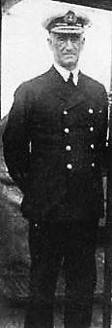
1919-1922: Patriotische Banden
„Jeder Bezirk besitzt seine Banditengruppe, die als Patrioten auftreten. Selbst in der Umgebung Konstantinopels bildet bewaffneter Raub eine tägliche Erscheinung. Hauptopfer sind natürlich die ungeschützten christlichen Dörfler. Hinter all diesen Elementen des Aufruhrs steckt Mustafa Kemal. … Die [osmanische] Regierung kann und will keinen Finger rühren, um den Christen zu helfen.“
John de Robeck, britischer Flottenadmiral und Oberbefehlshaber der alliierten Mittelmeerflotte sowie Alliierter Hochkommissar in Konstantinopel, im November 1919
John de Robeck

Slide 11
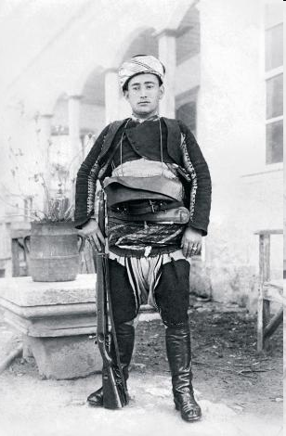
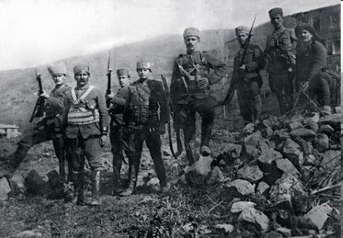
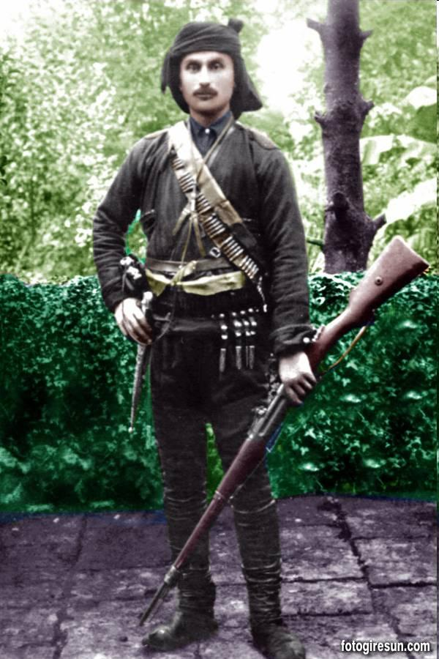
Irreguläre Kämpfer in Westanatolien (Zeybeks) und Pontos (çeteler): Gegen die alliierten Besatzer und christliche Mitbürger
Oben links: Ali Efe („ehrenhafter Mensch“, „älterer Bruder“; Titel der Anführer von Zeybeks) aus Aydin (Ionien); Mitte: Kämpfer aus İzmit-Bahçecik; rechts: Feridunzade (Feridunoğlu) Osman Ağa alias “Topal Osman” aus Giresun (Pontos)

Slide 12
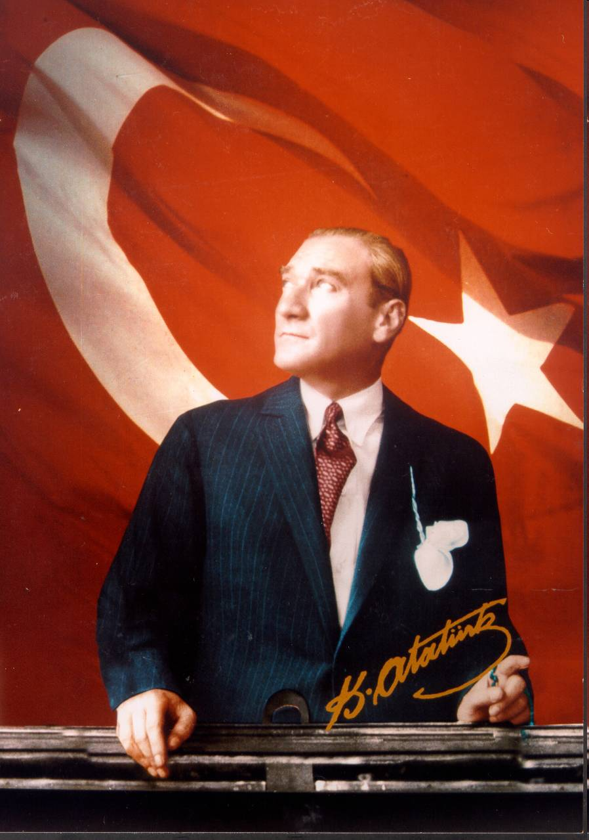
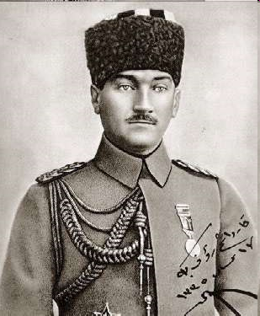
Mustafa Kemal „Atatürk“: Kriegsheld (Gazi) und Gründer der Türkischen Republik
Links: In Samsun, 1919
Gazi = Krieger und Teilnehmer am Heiligen Krieg gegen Ungläubige (arab. „Ghazw“). Kemal erhielt den Ehrentitel Gazi für seinen Sieg über die Hellenischen Streitkräfte 1922.

Slide 13
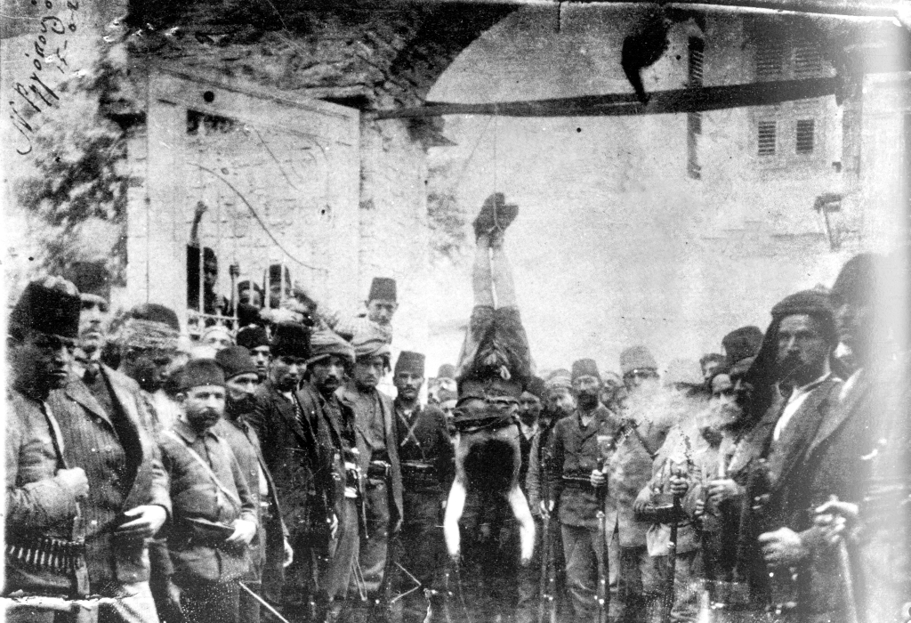
Enthauptet, zerstückelt, erhängt: Eine griechische Lehrerin in Nazili (Vilayet Aydın), 15. Juni 1920

Slide 14
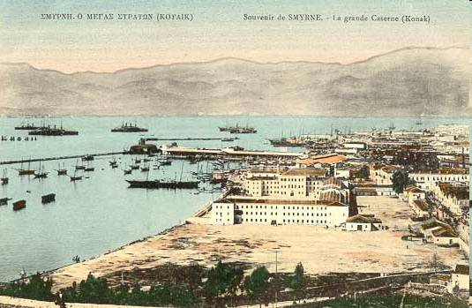
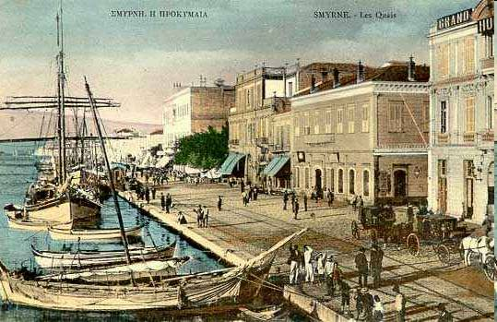
Smyrna: Ioniens kosmopolitische Kapitale
Notes:
Ethnisch und religiös fragmentarisierte Bevölkerung; zahlreiche muslimische Flüchtlinge aus Kreta

Slide 15
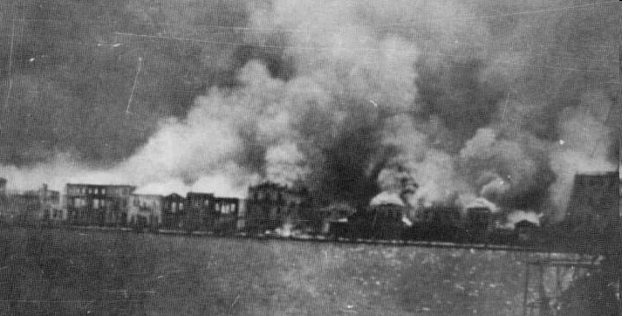
September 1922: Der Brand von Smyrna

Slide 16
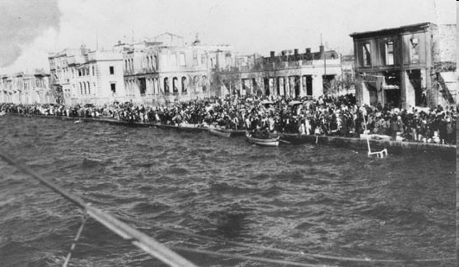
„Zwischen Feuer, Schwert und Wasser“: Am Kai von Smyrna

Slide 17
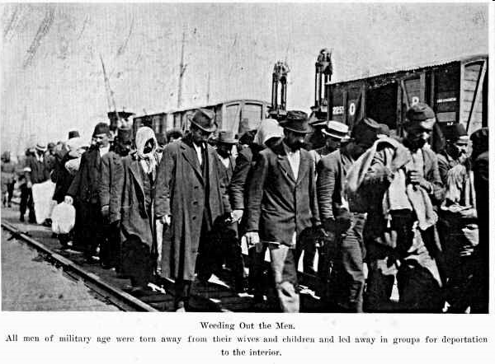
September 1922: Deportation griechischer Männer zur Zwangsarbeit ins Landesinnere

Slide 18
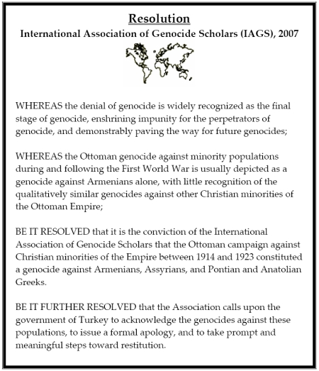

Slide 19
Zum Nach- und Weiterlesen
Greek Genocide Resource Center: https://www.greek-genocide.net/
Halo, Thea: Not Even My Name: A True Story. Picador, 2001. 352 S.
Hofmann, Tessa; Bjørnlund, Matthias; Meichanetsidis, Vasileios (eds.): Genocide against the Ottoman Greeks: Studies on the State-Sponsored Campaign of Extermination of the Christians of Asia Minor, 1912-1922 and Its Aftermath: History, Law, Memory. Athens: Melissa International Ltd., 2011. 512 S.
Hofmann, Tessa (Hg.): Verfolgung, Vertreibung und Vernichtung der Christen im Osmanischen Reich 1912-1922. 2. Aufl. Münster: LIT, 2007. (Studien zur Orientalischen Kirchengeschichte. Bd. 32) 253 S.
Hofmann, Tessa: Der Genozid an den indigenen Christen des Osmanischen Reiches: Armenier, Griechen, Syro-Aramäer/Assyrer/Chaldäer; eine ausführliche Dokumentation mit drei Modulen von je neun Unterrichtseinheiten. Weilerswist: Verlag von Hase & Köhler, 2024. 381 S.
Horton, George: The Blight of Asia: An Account of the Systematic Extermination of Christian Populations by Mohammedans and of the Culpability of Certain Great Powers; with the True Story of the Burning of Smyrna. Indianopolis: Bobbs-Merrill Com., 1926. https://archive.org/details/blightofasiaacco00hort
Housepian Dobkin, Marjorie: Smyrna 1922. The Destruction of a City. New York: Newmark Press, 1998. 280 S.
Milton, Giles: Smyrna 1922: Paradise Lost: Smyrna 1922. New York: Basic Books, 2008. 464 S.
Survivor Testimonies of the Greek Genocide. Chicago, Il.: Asia Minor and Pontos Hellenic Research Center, 2024. 428 S.
Sakayan, Dora (Hg.): Smyrna 1922. Das Tagebuch des Garabed Hatscherian. Klagenfurt: Kitab, 2006
Vryonis, Speros Jr.: September 6, 1955: Krystallnacht in Constantinople. „Greek America Magazine“, September/October 2008.
Ders.: The Mechanism of Catastrophe: The Turkish Pogrom of September 6-7, 1955, and the Destruction of the Greek Community in Istanbul. New York: Greekworks, 2005. 659 S.

